Slide 1
TARJETAS DE RED

Slide 2
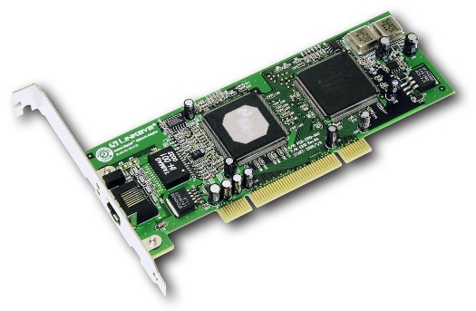
¿QUE ES?
UN ADAPTADOR ELECTRONICO QUE PERMITE CONECTAR UN CABLE DE RED A UN EQUIPO DE MOCRICOMPUTADORA O PERIFERICO.

